Slide 1

こんなことが起こった時、どのような制度が使えるでしょうか。
とつ ぜん
「明日から来なくていいから。」社会人３年目の冬、突然上司からそう言われた。
経営悪化の噂はあったが、クビになるとは夢にも思わなかった。
何も考えられず、黙ってうなずき、言われるがまま、荷物をまとめて寮を出た。
外は肌を刺すような寒さだった。仕事も家も失い、貯金もほとんどない。
手持ちの現金と電子マネーが、合わせて２万ほど。
親は入院中で頼ることはできず、24時間営業の
ファミリーレストランで夜を明かすしかなかった。
とりあえずアルバイトをしようとネットで検索して、
履歴書がいることに気付いた。
履歴書には、住所を書く欄があったはず。
家がない今の自分が、
どうやって仕事を見つければいいのだろう。
店員に追い出されるまで、ただぼうぜんと座っていた。
うわさ
だま
りょう
はだ
さ
たよ
けん さく
り れき しょ
らん

Slide 2
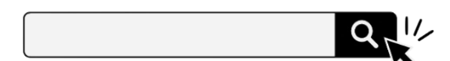
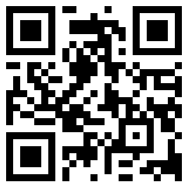

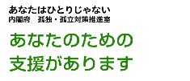
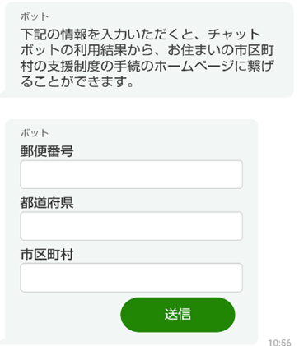
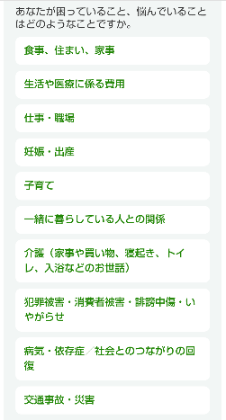
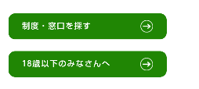
ワークシート
ストーリーのようなできごとが起こったときに使えそうな制度を調べてみましょう。
政府のウェブページを活用して、対応方法として使えそうな制度を二つ探して、制度名と制度の内容、対象者や申請先を書いてみましょう。
（ 年 組 番 氏名 ）
あなたはひとりじゃない 孤独・孤立対策ウェブサイト
（１） 制度名
制度の内容、対象者や申請先
（内閣府 孤独・孤立対策推進室）
いくつかの質問に答えていくことにより、状況に合った支援制度や相談窓口をチャットボットで探すことができます。
（QRコード）
（検索）
あなたはひとりじゃない
（URL）
https://www.notalone-cao.go.jp/
（２） 制度名
制度の内容、対象者や申請先
（画面イメージ）
誰にも頼れず、ひとりで悩みごとをかかえていませんか。
いくつかのご質問に答えていただくことにより、約150の支援制度や窓口の中から、あなたの状況に合った支援をチャットボットで探すことができます。
あなたのための支援をぜひご利用ください。
郵便番号を入力してみましょう
当てはまると思うものを１つ選んでタップしましょう
タップ

Slide 3
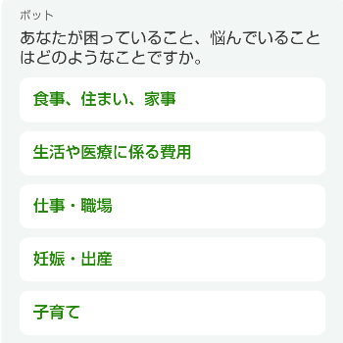
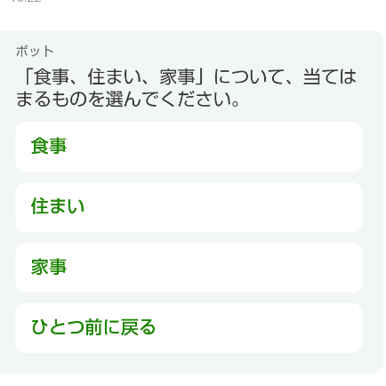
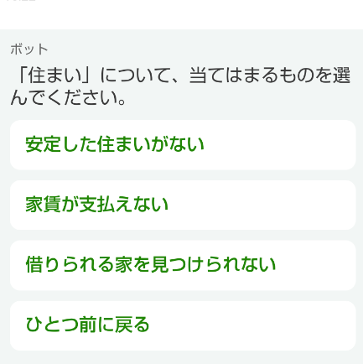
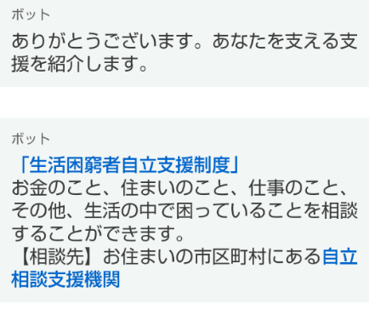
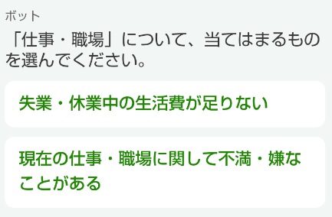
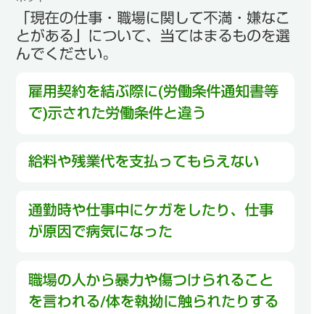
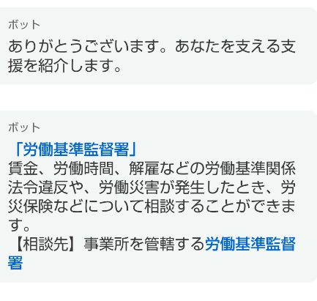
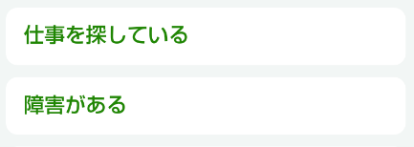
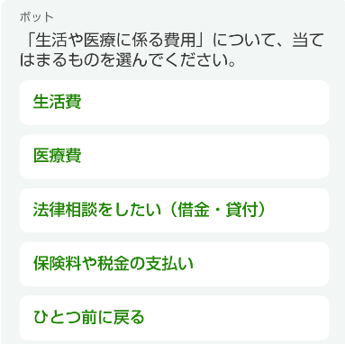
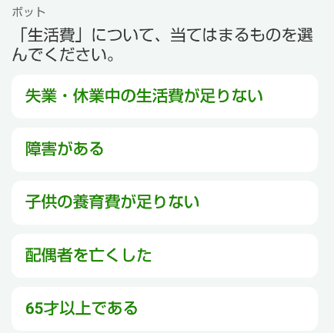
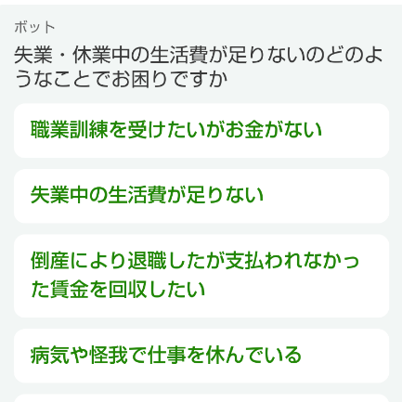
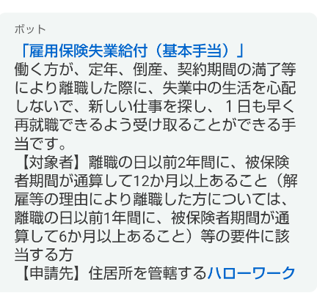
あなたはひとりじゃない（内閣府孤独・孤立対策ウェブサイト） チャットボット表示例
（１） 突然解雇されて、住むところがない場合
（２） 突然解雇されて、給料を支払ってもらえなくなった場合
（３） 突然解雇されて、お金がない場合

Slide 4
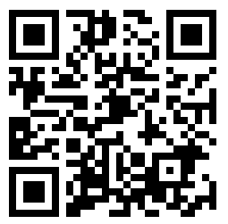

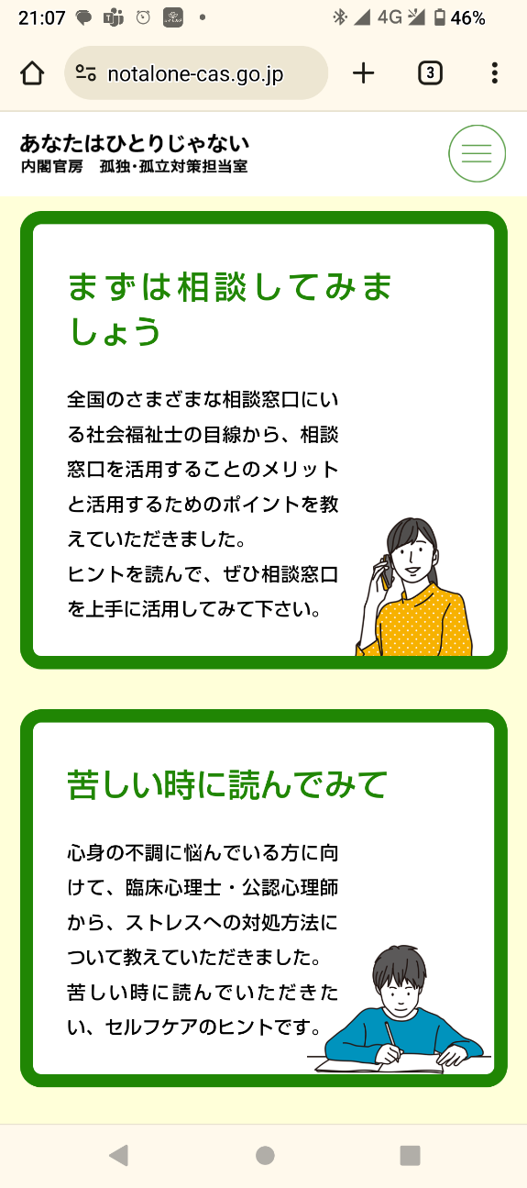
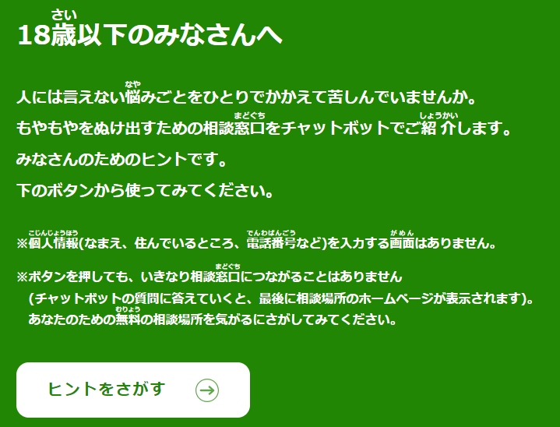


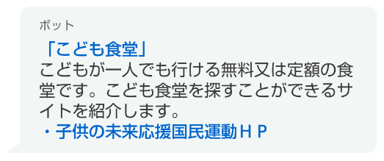

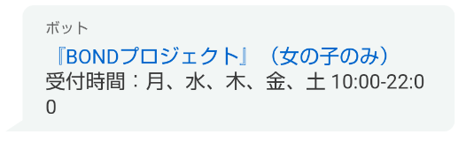
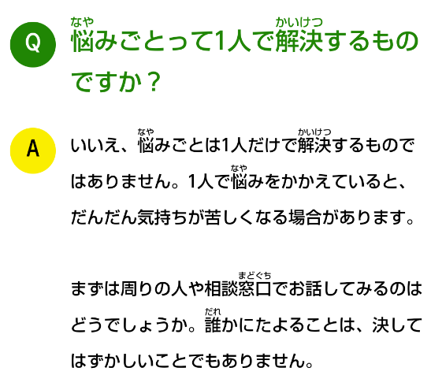
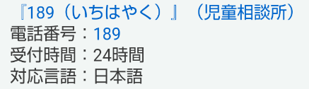






あなたはひとりじゃない（孤独・孤立対策ウェブサイト）
参考
一般向けページ （サイトトップページ）
18歳以下向けページ （サイト内ページ）
自動応答によるチャットボットにより、悩みに応じた支援制度等を紹介する機能や、専門家からのヒントなどを掲載。
自動応答によるチャットボットにより、悩みに応じた相談窓口を紹介する機能や、悩みを抱えている方向けのQ＆Aなどを掲載。
【QRコード】
悩みに対応する支援制度等
専門家からのヒント
【URL】
https://notalone-cao.go.jp/under18/
まずは相談してみましょう
苦しい時に読んでみて
ヒントをさがす
悩みに対応する相談窓口を紹介
悩みを抱えている方の質問や回答
※マイナポータルと連携して、チャットボットの利用結果のページから、市区町村の支援制度の手続情報につなげるようになっており、一部手続は、そのままマイナポータル上で申請が可能。
【災害】国民健康保険一部負担金の免除申請 オンライン申請 電子署名必須
（略）
クリックすると、 マイナポータルの ページへ移動
申請する

